Slide 1
Итоги научно-исследовательской деятельности в Лесосибирском филиале СибГТУ за 2014 г.

Slide 2
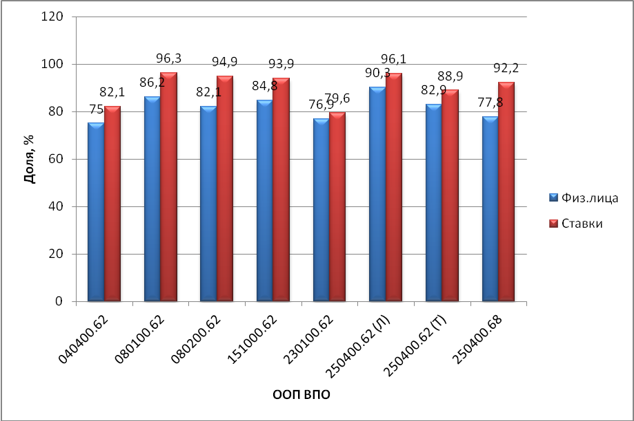
Доля штатных научно-педагогических работников по ООП ВПО

Slide 3
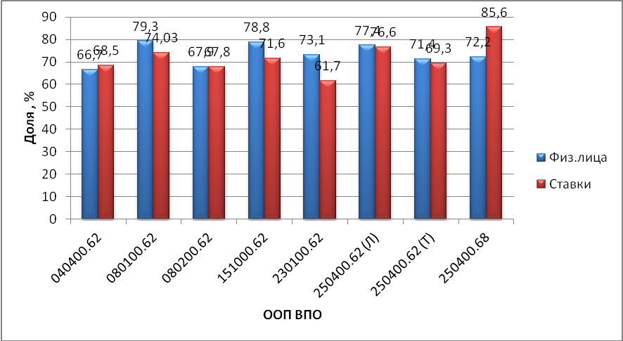
Доля НПР, имеющих ученую степень (звание)

Slide 4
Показатели мониторинга, характеризующие кадровый состав вуза

Slide 5
Финансирование НИР из внешних источников
Руководитель | Наименование | Источник | Сумма, тыс.руб.
Чижов А.П. | Проведение экспертизы бизнес-планов, поданных гражданами, признанными в установленном порядке безработными | ЦЗН территорий | 82
Мохирев А.П., Ашихина Н.С., Баталова О.А., Жудрак А.П., Хакимов Д.Р., Шадрина А.А. | Конкурс по организации участия студентов, аспирантов и молодых ученых во всероссийских, международных конференциях и научных мероприятиях | ККФПН и НТД | 32,0
Соболев С.В. | IV Всероссийская научно-практическая конференция школьников, студентов, аспирантов и молодых ученых «Экология, рациональное природопользование и охрана окружающей среды» | ККФПН и НТД | 50,0
Петрушева Н.А. | Разработка технологии производства ДВП с заданными свойствами | ККФПН и НТД | 75,0
Аксенов Н. | Ресурсосберегающие технологии вторичного использования отходов | ККФПН и НТД | 110,0
Мохирев А.П. | Оптимизация логистики лесозаготовительных предприятий Красноярского края | ККФПН и НТД | 110,0
Зырянов М.А. | Производство древесноволокнистых плит с использованием твердых бытовых отходов | ККФПН и НТД | 100,0
Зырянов М.А. | Рециклинг твердых промышленных отходов в производстве плитной продукции | ККФПН и НТД | 100,0
Журавлева Л.Н. | Исследование влияния параметров сортировки пиловочного сырья на показатели эффективности лесопильного производства | ООО «Рубцовский ЛДК» | 45,0
Безруких Ю.А. | Совершенствование методов управления запасами готовой продукции в производственно-сбытовой деятельности предприятий лесного комплекса | ООО «Рубцовский ЛДК» | 50,0
Чижов А.П. | Экспертиза на ОАО «Лесосибирский ЛДК № 1» контракта № 823 на поставку оборудования лесопильного комплекса на базе окорочных, фрезерно-брусующих и круглопильных станков для распила пиловочника хвойных пород на пиломатериалы и укладки в сушильные штабели | ОАО «Лесосибирский ЛДК № 1» | 320,0
Мохирев А.П. | Оптимизация системы лесоуправления на предприятии ООО «Северлес» | ООО «Северлес» | 80,0
Мохирев А.П. | Разработка современной системы лесоуправления на предприятии | ООО «Русский лес» | 200,0
Мохирев А.П. | Разработка технологического процесса лесозаготовительного предприятия | ООО «Лесторг» | 80,0
Мохирев А.П. | Разработка технологического процесса рейда отправки лесозаготовительного предприятия | ООО «Лесторг» | 80,0
Безруких Ю.А. | Практические вопросы реализации государственной политики в области энергосбережения и повышения энергетической эффективности (на территории г. Лесосибирска) | Администрация г. Лесосибирска | 50,0
Мохирев А.П. | Разработка технологического процесса лесозаготовительных работ ООО «Виктория» | ООО «Виктория» | 300,0
Петрушева Н.А. | Современные решения по сбору и переработке твердых бытовых отходов | ООО «КОС» | 350,0
Безруких Ю.А. | Повышение энергетической эффективности многоквартирного дома | ООО «КрасЦИМ» | 300,0
 | Инициатива | Администрация г. Лесосибирска | 20,0

Slide 6
Финансирование НИР из внешних источников

Slide 7
Заявки на участие в конкурсах грантов
Название конкурса | Организатор | Количество заявок | Поддержанные заявки
Конкурс на право получения грантов Президента Российской Федерации для государственной поддержки молодых российских ученых - кандидатов наук и докторов наук -2015 | Минобрнауки РФ, Совет по грантам Президента РФ | 3
Конкурс на получение стипендии Президента РФ для молодых ученых и аспирантов, осуществляющих перспективные научные исследования и разработки по приоритетным направлениям модернизации российской экономики | Минобрнауки РФ, Совет по грантам Президента РФ | 1
Конкурс проектов, направленных на развитие северных территорий Красноярского края | ККФН и НТД | 2
Конкурс научно-технических исследований, разработок, инновационных программ и проектов для обеспечения конкурентных преимуществ экономики Красноярского края | ККФН и НТД | 5 | 1
Конкурс социальных и гуманитарных исследований, разработок и инноваций, направленных на повышение качества жизни населения Красноярского края | ККФН и НТД | 5
Конкурс научных проектов авторских коллективов студентов и аспирантов под руководством молодых ученых ККФПН и НТД | ККФН и НТД | 3 | 2
Конкурс научно-технического творчества молодежи | ККФН и НТД | 6 | 1
Конкурс по организации участия студентов, аспирантов и молодых ученых во всероссийских, международных конференциях и научных мероприятиях | ККФН и НТД | 7 | 6
Конкурс студенческих проектов по заказу муниципальных образований Красноярского края | ККФН и НТД | 9 | 1
Конкурс на получение финансовой поддержки при проведении научных конференций, олимпиад и мероприятий по профессиональной ориентации молодежи | ККФН и НТД | 5 | 1
Конкурс инициативных научно-исследовательских проектов РФФИ «Сибирь» 2015 года | ККФН и НТД, РФФИ | 3
Конкурс «Академическая мобильность» | Фонд Прохорова | 7 | 3
 |  | 56 | 15

Slide 8
Регистрация объектов интеллектуальной собственности
Вид документа | Название | Право-облада-тель | Ф.И.О. авторов штатных сотрудников СибГТУ | Ф.И.О. авторов из других организаций, с предприятий | Ф.И.О. авторов студентов | Номер патента | Дата приори-тета
Полезная модель | Размалывающая гарнитура статора | СибГТУ | Чистова Н.Г. Зырянов М.А. Рубинская А.В. |  | Лятт М.С. | 2014107863/12 | 2014
Программа для ЭВМ, база данных, топология интегральных микросхем | Комплексный автоматизированный расчет планов раскроя пиловочных бревен при многокритериальной оценке расхода древесины | СибГТУ | Герасимова М.М. | Ветшева В.Ф. |  | 2014613086 | 17.03.2014

Slide 9
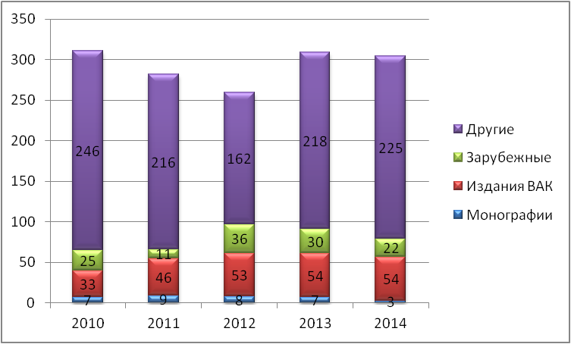
Динамика научных публикаций за 2010-2014 гг.

Slide 10
Основные результаты НИРс
1. Участие в конкурсах грантов.
1.1 КГАУ «Красноярский краевой фонд поддержки научной и научно-технической деятельности».
1.1.1 На конкурс научных проектов авторских коллективов студентов и аспирантов под руководством молодых ученых в 2014 г. направлено 3 проекта с участием студентов (Красиворон В.Е., Баталова О.А.; Дрягин В.В., Позднякова М.О., Секачева А.Н.). Два проекта получили грантовую поддержку на общую сумму 210 тыс. руб.
1.1.2 На конкурс научно-технического творчества молодежи (студентов и аспирантов) направлено 6 проектов (1 - Аксёнов Н.В., Кожевников А.К., Красиворон В.Е.; 2 - Петрова А.А., Аксёнов Н.В., Кожевников А.К.; 3 - Гурджуев Т.А.О., Петрова А.А.; 4 - Вититнев А.Ю., Терентьев И.В.; 5 - Красиворон В. Е., Баталова О.А.; 6 – Ларионов К.А., Стракович Е.С., Меркулова А.Н.). Проект под рук. Ларионова К.А. получил грантовую поддержку в размере 100000 рублей.
1.1.3 На конкурс научно-технических исследований, разработок, инновационных программ и проектов для обеспечения конкурентных преимуществ экономики Красноярского края направлено 2 заявки с участием студентов (Дрягин В.В., Ладычных А.О.).
1.1.4 На конкурс по организации участия студентов, аспирантов и молодых ученых во всероссийских, международных конференциях и научных мероприятиях направлено 6 заявок. 5 студентов (Ашихина Н.С., Баталова О.А., Жудрак А.П., Хакимов Д.Р., Шадрина А.А.) получили гранты на общую сумму 14000 рублей.
1.1.5 На конкурс студенческих проектов по заказу муниципальных образований Красноярского края направлено 9 проектов. 1 проект (рук. Аксенов Н.В.) получил грантовую поддержку в размере 110000 руб.
1.2 фонд Михаила Прохорова.
На конкурс «Академическая мобильность» направлено 7 заявок, поддержано 3 заявки (Гинетуллова Р.Г., Тишевская Т.Г., Крайзер И.В.).
1.3 городской конкурс молодежных проектов «Инициатива»
3 заявки, грант в размере 20000 рублей (Литуновская А.С., Буторина Н.А., Хакимов Р.Н., Корнеев К.Д.).
2. Проведение в филиале в апреле ежегодной конференции "Молодые ученые в решении актуальных проблем науки". В 2014 г. в конференции приняли участие 73 студента, представлено 66 докладов.

Slide 11
3. Участие в работе международных, российских и региональных конференций и публикация результатов научных исследований в сборниках трудов.
3.1 Количество опубликованных студенческих статей, тезисов докладов 161, в том числе в сборниках международных конференций 68, всероссийских - 81, в зарубежной печати – 6, в журнале перечня ВАК - 7.
3.2 Участие во Всероссийской научно-практической конференции "Молодые ученые в решении актуальных проблем науки", г. Красноярск. 11 студентов приняли очное участие. 4 студента (Сухих Р.О., Прокошев Д.А., Тараскина А.И., Ворсина В.А.) заняли I место, 1 студент (Аксенов Н.В.) - II место, 3 студента (Литуновская А.С., Буторина Н.А., Крайзер И.В.) - III место, Петрова А.А. награждена грамотой за участие.
3.3 9 студентов приняли очное участие в Международной научной студенческой конференции «Студент и научно-технический прогресс» в г. Новосибирске, студентка Баталова О.А. заняла II место, студенты Мешков Е.И., Лашутина Е.О., Пушилин А.Е. - III место.
3.4 В IV Всероссийской научно-практической конференции «Экология, рациональное природопользование и охрана окружающей среды» в Лф СибГТУ приняли очное участие 39 студентов. 4 студента (Позднякова М.О., Аксенов Н.В., Исмаилова О., Исмаилова К.) заняли I место, 5 (Красиворон В.Е., Бондаренко Т.Н., Фотина Н.И., Ербатырова Л.С., Сергеев Д.А.) – II место, 6 (Вититнев А.Ю., Мамматов В.О., Лятт М.С., Баталова О.А., Чепрасов И.Д., Макрушова А.) – III место.
4. В конкурсе на соискание краевых именных стипендий приняли участие 3 студента.
5. Студенту гр. 64-1 Сухих Р.О. назначена стипендия Президента РФ студентам очной формы обучения, обучающимся по направлениям подготовки, соответствующим приоритетным направлениям модернизации и технологического развития российской экономики.
6 Студентам гр. 24-1 Литуновской А.С. и Хакимову Р.Н. назначена стипендия Правительства РФ.
7. В рамках городского конкурса «Студенческая весна-2014» в номинации «Наука» II место занял Аксенов Н.В., III место – Кузнецова Д.С.
8. В зональном робототехническом фестивале «Робосиб-2014» приняли участие 9 студентов. Команда гр. 52-1 (Михайлов А.М., Морозов В.И., Евпак Т.Е.) заняла III место.

